Slide 1
tm Cosmetics
Schedule your appointments…
Rut Biton&yael yazdi.

Slide 2
TM COSMETICS – הינה אפלקציה לניהול מכון קוסמטי.
מטרת האפלקציה:
לאפשר לקוסמטיקאי/ת לנהל את כל נושא קביעת התורים והניהול הכללי של המכון בעזרת ממשק פשוט וקל לשימוש, המרכז את כל הנתונים על הלקוחות,נתונים על מלאי התכשירים ומידע הכללי, תורים שנקבעו, ומועדים פנויים לקביעת תורים וכל זאת במקום אחד.
האפלקציה תאפשר:
לקוסמטיקאי/ת:
צירוף לקוחות נוספים
הזנת אילוצים למערכת ניהול הזמנים
הזנת מידע כללי
ניהול מלאי תכשירים(רשימה להזמנה וכו')
מכירת תכשירים
ללקוחות:
קביעת תורים בצורה אוטומטית.
תיאום התור בזמן הנוח ביותר.
החלפת זמני התור בין לקוחות.
תזכורת בסמוך לתור שיקבע.
הצגת מידע
קנית תכשירים

Slide 3
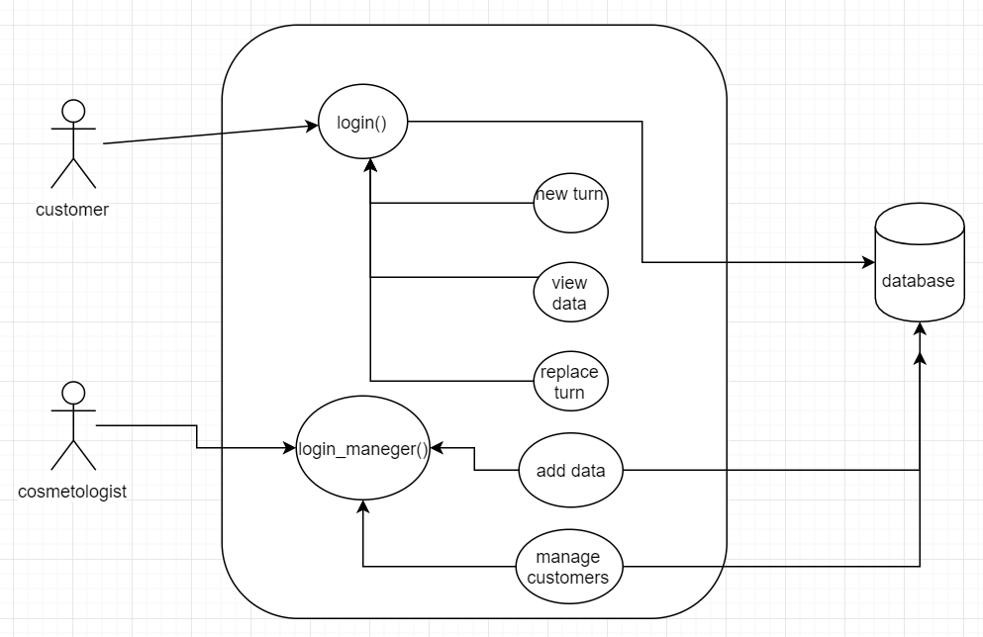
UML diagram:

Slide 4

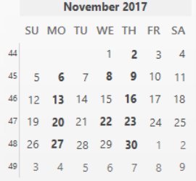
חיזוי האפליקציה:
tm Cosmetics
tm Cosmetics
tm Cosmetics
User name
Password
קביעת תור
תכשירים
מידע והודעות

Slide 5
פיתוח אפלקציה זו הינה עבור לקוח אמיתי. שמוענין בפיתוח זה.
ומכיון שהפיתוח הינו מתבסס על database ,web software וכו' יהיה ניתן לנצל את משאבי הקורס בצורה מקסימלית וכן לחוש יצירת פרויקט עם דרישות לקוח אמתיות.
SO… WELCOME!

